Slide 1


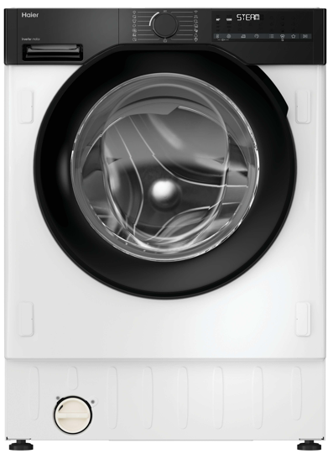

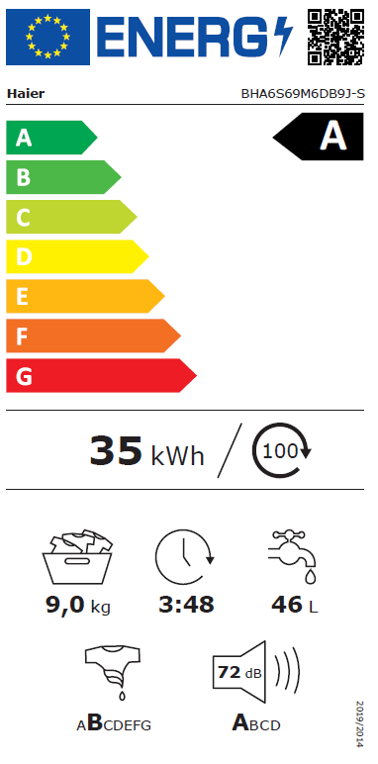

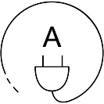
BHA6S69M6DB9J-S
Vestavná pračka s předním plněním Series 6 – hloubka 54 cm
WIFI+Bluetooth, pára, digitální displej, invertorový motor, odložený start, A-30%
Parametry odpovídají Nařízení v přenesené pravomoci: (EU) 2019/2014
Více informací o výrobku naleznete pod tímto QR kódem:
Hlavní vlastnosti
Energetická třída (praní) A
Marketingové označení en. účinnosti: o 30 % úspornější, než třída A
Spotřeba energie (praní, kWh/100 c.) 35
Kapacita pračky (praní, kg) 9
V. spotřeba vody na cyklus (praní, l) 46
Doba trvání (praní, hod) 3:48
Třída účinnosti odstřeďování a sušení B
Hlučnost (dB(A)) 72
Emise hluku šířeného vzduchem (program ECO 40-60) A
Maximální otáčky odstřeďování 1600
Programy
14 programů + Wifi
ECO 40-60, 20°C, Bavlna, Smíšené a barevné 59‘, Syntetika, Odčerpání a odstředění, Máchání, Rychlý (14’, 30‘, 44‘), Vlna+ruční praní, Hygienická pára plus, Speciální, Dětské, Osvěžení, Smart Wash
Funkce
WIFI+BLE – konektivita (připojení přes aplikaci hOn)
AI Weight Sense - Kontrolka detektoru hmotnosti
Mix Power System - rovnoměrné rozložení pracího prostředku, aviváže a vody
Možnosti: Předpírka, Extra máchání, Hygiene+ (po celou dobu praní udržuje stejnou teplotu)
Speciální programy: Jeden kus (optimalizace vody a energie), Noc a Den, Čištění bubnu
Nastavení stupně znečištění (3 úrovně)
Nastavení teploty praní, Nastavení otáček odstřeďování, Odložený start
Dotykové ovládání u digitálního displeje + manuální otočný ovladač
Bezpečnost
Bezpečnostní zámek dveří
Konstrukce
Invertorový motor, Digitální displej (6místný) , Nerezový buben
WiFi+Bluetooth Připojení k aplikaci hOn
Invertorový motor
Odložený start až 24 hodin
Energetická třída praní A
60 cm
Logistická data
Kód 31801208
EAN 8059019111117
Barva bílá+černý panel a dvířka
Rozměry výrobku V × Š × H (mm) 820 × 600 × 540
Čistá váha výrobku (kg) 64
Rozměry balení V × Š × H (mm) 875 × 650 × 570
Hmotnost s obalem (kg) 66

